Slide 1


北京交通大学《深度学习》课件
实验4 循环神经网络实验
北京交通大学 《深度学习》课程组

Slide 2
目录
1. 序列数据处理
3. 长短期记忆网络
基本处理
高级处理
基本原理
动手实现
torch.nn.LSTM
2. 循环神经网络
4. 门控循环单元
基本原理
动手实现
torch.nn.RNN
基本原理
动手实现
torch.nn.GRU

Slide 3
序列数据处理
处理目标：将原始序列数据处理为方便模型运算的序列数据
基本处理
固定长度滑动窗口
数据集划分注意事项
高级处理
固定时间跨度滑动窗口
不等长序列填充&打包
序列重采样

Slide 4

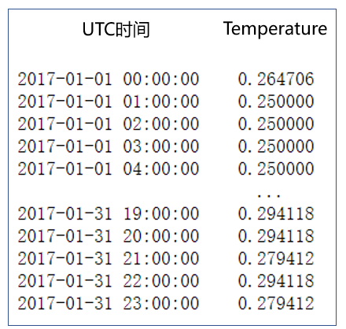
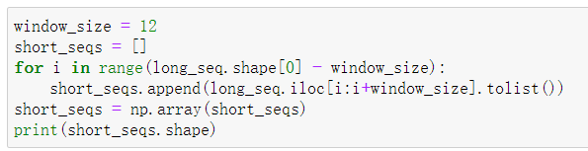
基本数据处理 - 固定长度滑动窗口
打印长序列long_seq
长序列
固定长度滑动 窗口采样
多条短序列
取长度窗口12，得到多条短序列
固定滑动窗口采样示意图
 | long_seq | window_size | short_seqs
shape | (1, 691) | 12 | (679, 12)
Notes:
固定长度窗口采样，其示意图如虚线左边所示，虚线右边给出了一个具体的例子，包括数据，代码。

Slide 5
基本数据处理 - 数据集划分注意事项
先划分原始长序列，再采样短序列
原始数据（所有长序列）
划分长序列
采样短序列
trian
trian
val
val
test
test
Notes:
如果需要划分训练集/验证集/测试集，请首先对完整、有序的原始长序列按比例划分，再分别进行滑动窗口，而不是首先用滑动窗口生成多条短序列，再划分短序列。

Slide 6
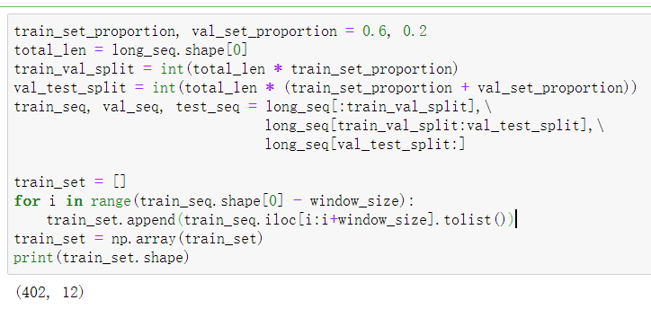
基本数据处理 – 数据集划分示例代码
数据划分比例 trian：val：test = 6：2：2
划分长序列
采样短序列
注
意
首先对完整、有序的原始长序列按比例划分，再分别进行滑动窗口，采样短序列
首先用滑动窗口生成多条短序列，再划分短序列。
Notes:
如果需要划分训练集/验证集/测试集，请首先对完整、有序的原始长序列按比例划分，再分别进行滑动窗口，而不是首先用滑动窗口生成多条短序列，再划分短序列。

Slide 7
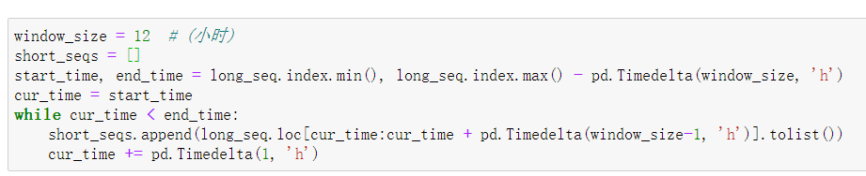
高级数据处理 – 固定时间窗口滑动
短序列1
短序列2
8:00
9:00
10:00
12:00
13:00
取时间窗口12，得到多条短序列
固定时间窗口采样示意图
 | long_seq | window_size | short_seqs
shape | (1, 663) | 12 | (659, 3~12)
注：固定时间窗口采样得到的序列的长度不一致，
无法直接处理为Tensor，需要进行填充
所有短序列中最短序列长度为3

Slide 8

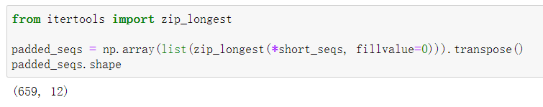
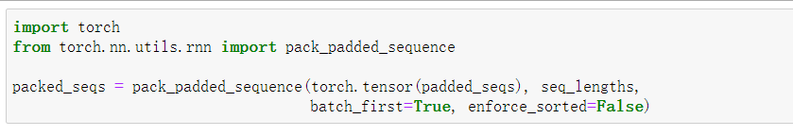
高级数据处理 – 不等长序列填充&打包
4 | 3 | 2 | 1 | 9 | 6 | 9 | 1
序列填充
5 | 6 | 8 | 9 | 2 | 0 | 0 | 0
4 | 4 | 5 | 9 | 0 | 0 | 0 | 0
1 | 2 | 3 | 7 | 7 | 8 | 0 | 0
填充后
借助itertools中的zip_longest
4 | 3 | 2 | 1 | 9 | 6 | 9 | 1
5 | 6 | 8 | 9 | 2 | 0 | 0 | 0
序列打包
4 | 4 | 5 | 9 | 0 | 0 | 0 | 0
1 | 2 | 3 | 7 | 7 | 8 | 0 | 0
一个batch
序列填充示意图
需要手动输入每条序列的长度
Notes:
1）填充：首先使用python自带的itertools中的函数，填充序列，使得所有序列的长度等于最长的序列。
2）打包：在pytorch中使用时，可以使用函数将序列打包，使得pytorch能够合理地处理不等长的序列；即，被填充的部分不会实际输入到模型中。当然，这个函数需要手动输入每条序列的长度。

Slide 9
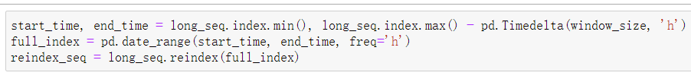
高级数据处理 – 序列重采样
缺失11：00的数据
重采样
1
4
7
9
6
8:00
9:00
10:00
12:00
13:00
采样时间点
将原始长序列中缺失的时间戳补全，
缺失时间点值被填充为nan
重采样
1
4
7
nan
9
6
8:00
9:00
10:00
11:00
12:00
13:00
插分
线性插分
1
4
7
8
9
6
将空缺的值补全，
使用interpolate进行线性插分
8:00
9:00
10:00
11:00
12:00
13:00
重采样+插分示意图

Slide 10
目录
1. 序列数据处理
3. 长短期记忆网络
基本处理
高级处理
基本原理
动手实现
torch.nn.LSTM
2. 循环神经网络
4. 门控循环单元
基本原理
动手实现
torch.nn.RNN
基本原理
动手实现
torch.nn.GRU

Slide 11
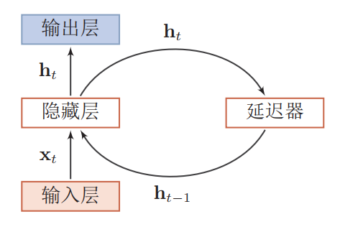
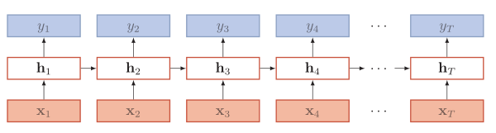
循环神经网络 – 基本原理
循环神经网络能够处理任意长度的时序数据
给定一个输入序列， 其计算公式如下：
实例化
激活函数可以替换，
如tanh、Relu
画法一
画法二
Notes:
其中$x_t$是t步的输入；$h_t$是t步的隐藏状态，需要我们初始化，并在每步间循环更新；$W_h,W_y,b_h,b_y$则是可学习参数；$\sigma$是激活函数，计算新的隐藏状态时一般使用Tanh，计算输出时需要考虑我们期望的输出的范围。例如，希望输出为非负，则使用ReLU。

Slide 12
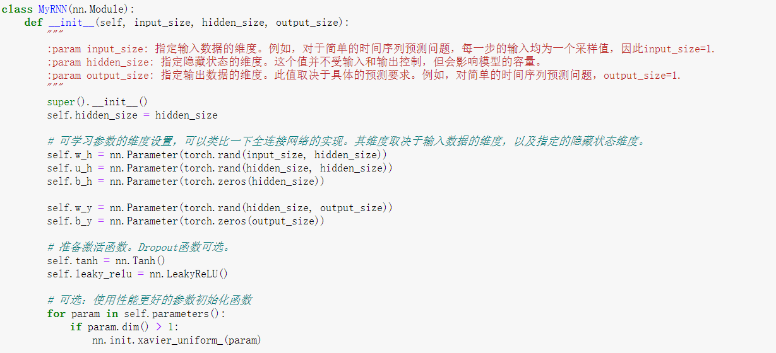
循环神经网络 – 模型实现 – 定义和初始化参数
参数维度定义
激活函数选取
参数初始化

Slide 13
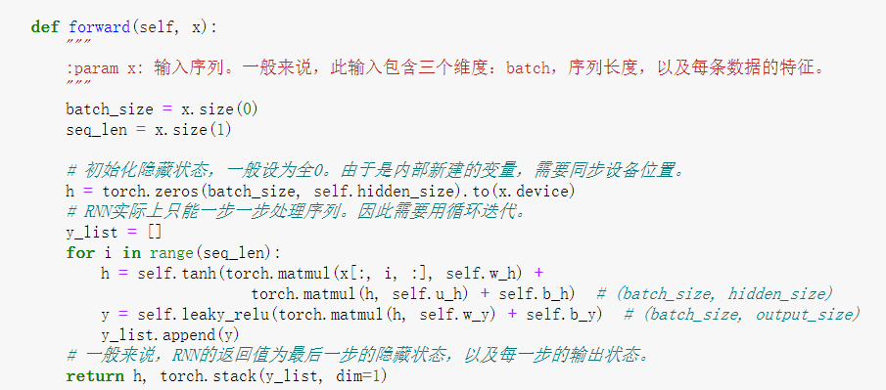
循环神经网络 – 模型实现 – 隐状态更新
隐藏状态初始化
循环迭代更新
注意返回值

Slide 14
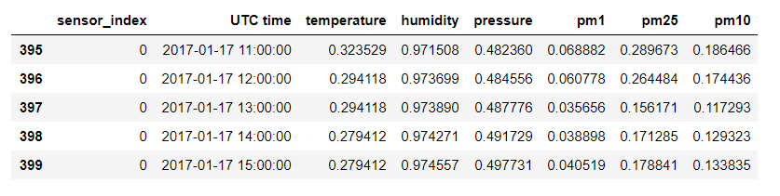
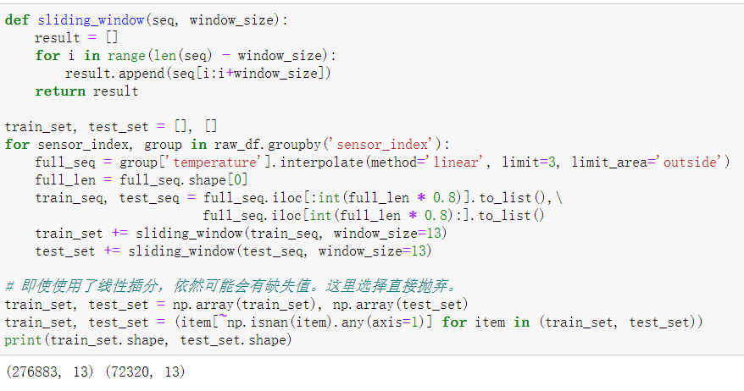
循环神经网络 – 数据处理
选择temperature
这一列进行预测
数据情况
固定长度滑动窗口
1）划分长序列
2）采样短序列
Notes:
我们选择temperature这一列进行预测。对于空缺的数据，我们采用线性插分的方式进行处理。每个传感器的完整序列可以看作是一条长序列。
为了保证模型能够正常训练，模型的输入需要进行归一化。我们已经在dataset.dataset.KrakowDataset的初始化过程中进行了归一化。
在测试模型时，需要将数据反归一化以得到正常的测试结果。

Slide 15
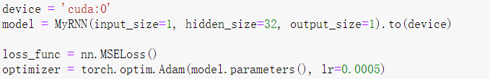
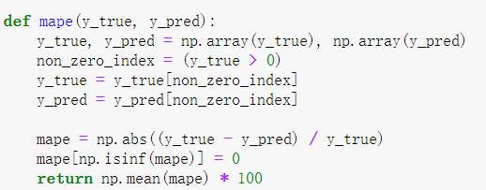
循环神经网络 – 模型训练
初始化模型、loss函数、优化器
定义和实现指标函数
对于回归任务一般选取RMSE, MAE, MAPE
Scikit-learn中提供了MAE和MSE
RMSE由MSE求根得到
MAPE需要自己实现
Root Mean Square Error
Mean Absolute Error
Mean Absolute Percentage Error
Notes:
为了能够测试模型的预测性能，也需要选择一个或多个测试指标。指标的选择取决于具体任务。对于回归任务，一般使用RMSE、MAE和MAPE。
Scikit-learn中提供了MAE和MSE。RMSE可以通过再MSE上求根得到，MAPE则需要自己实现。

Slide 16
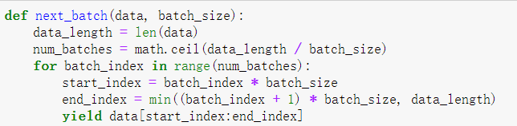
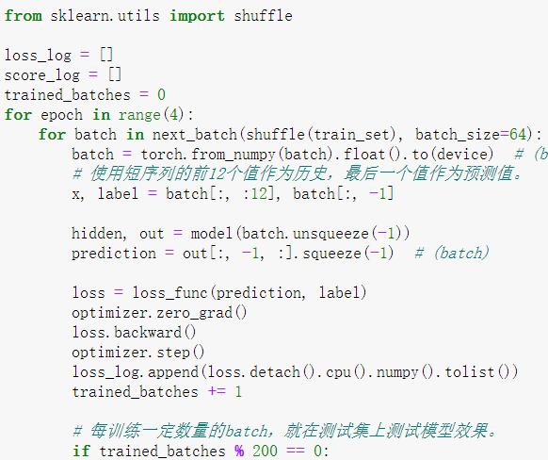
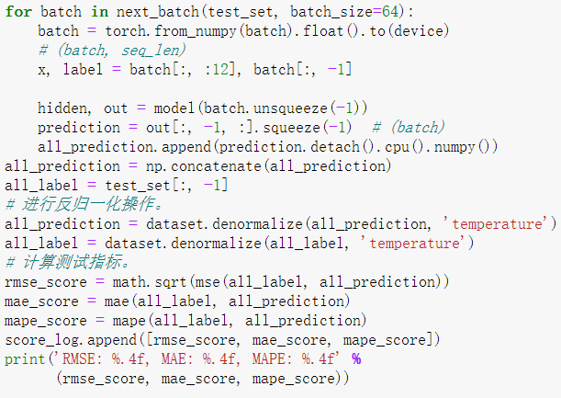
循环神经网络 – 模型训练
读取batch
训练函数
测试函数
测试函数

Slide 17
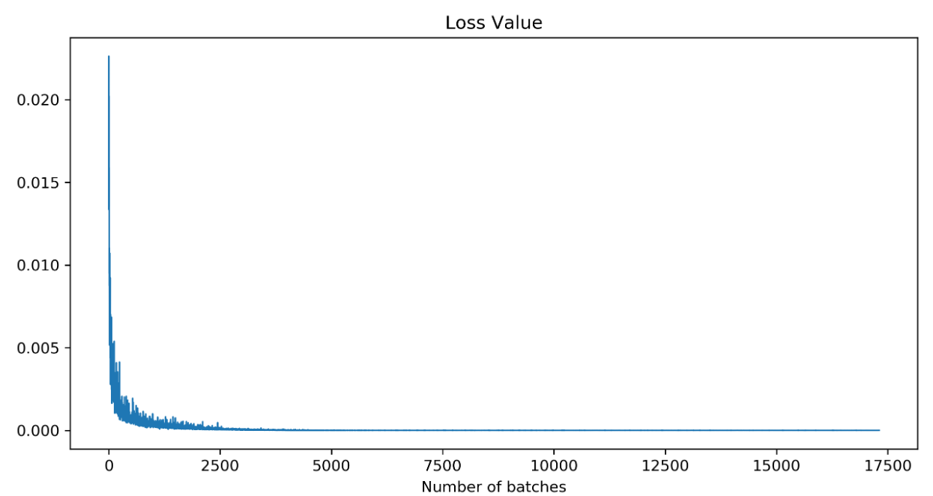
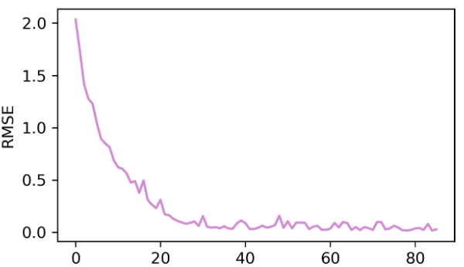
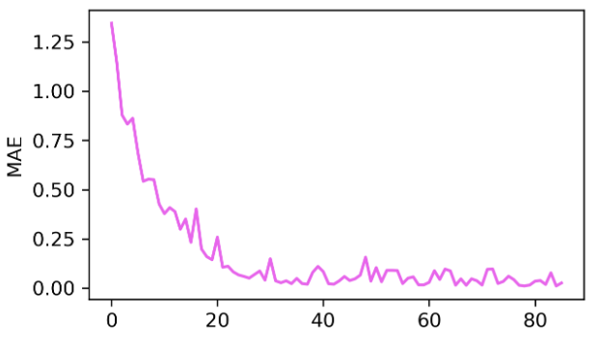
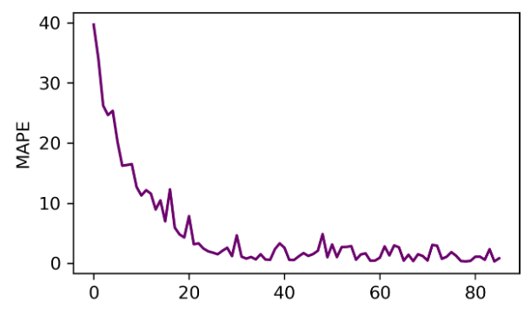
循环神经网络 – 训练结果可视化（使用自己实现的模型）
Loss变化
RMSE变化
MAE变化
MAPE变化

Slide 18
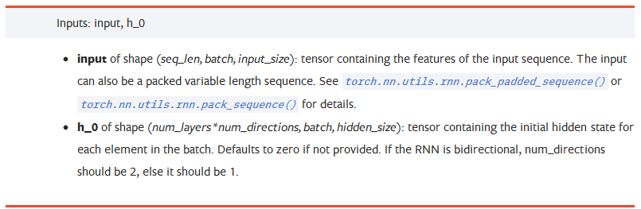
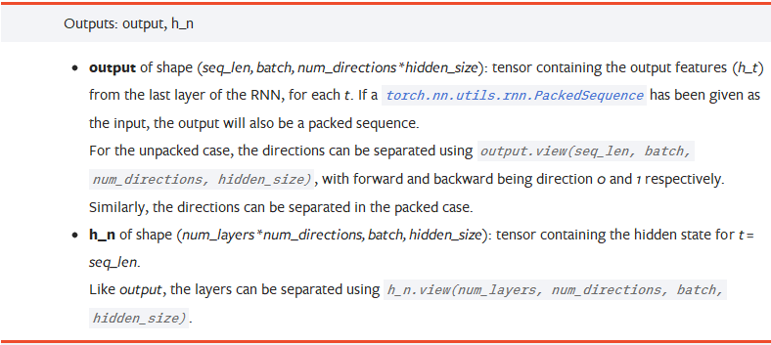
循环神经网络 – torch.nn.RNN
输入
输出

Slide 19
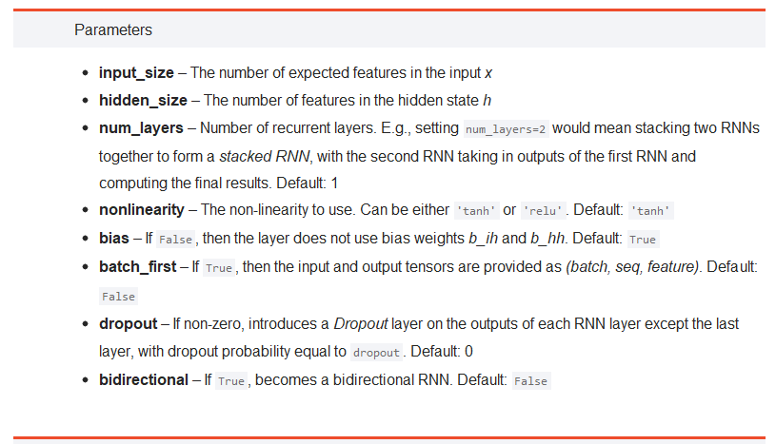
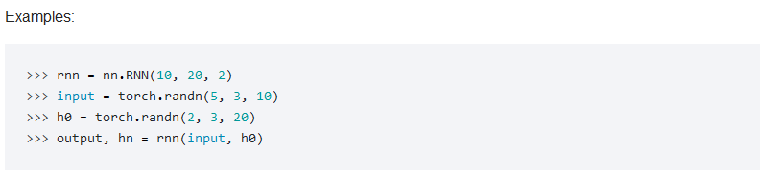
循环神经网络 – torch.nn.RNN
参数
例子

Slide 20
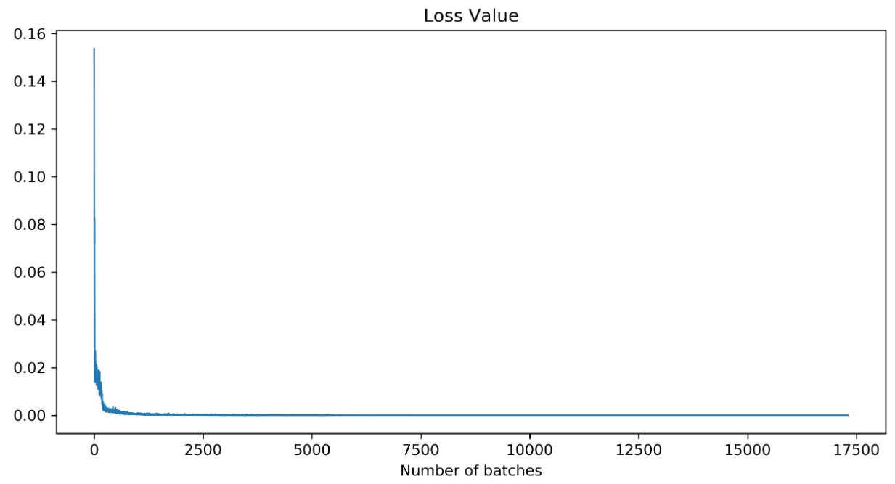
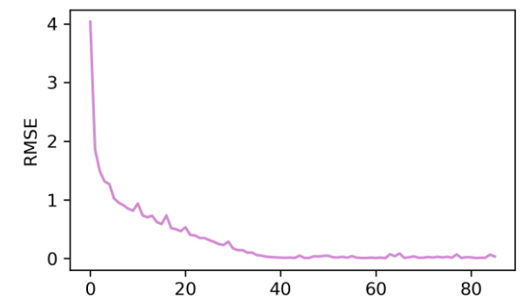
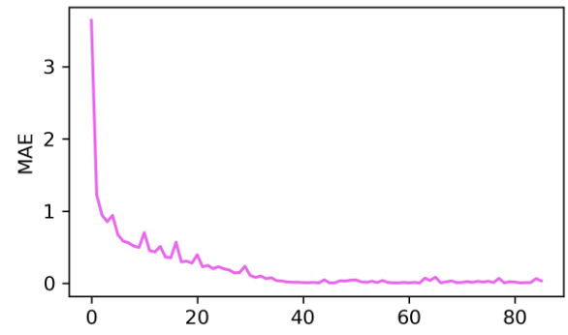
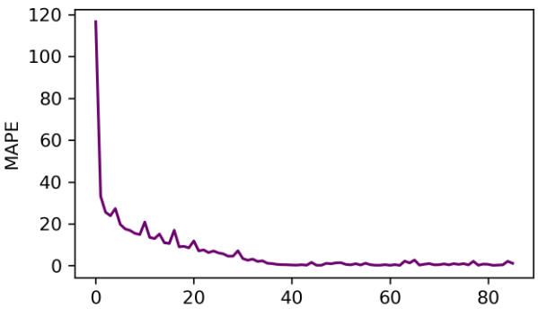
循环神经网络 – 训练结果可视化（使用Pytorch自带的模型）
Loss变化
RMSE变化
MAE变化
MAPE变化

Slide 21
目录
1. 序列数据处理
3. 长短期记忆网络
基本处理
高级处理
基本原理
动手实现
torch.nn.LSTM
2. 循环神经网络
4. 门控循环单元
基本原理
动手实现
torch.nn.rnn
基本原理
动手实现
torch.nn.GRU

Slide 22
长短期记忆网络LSTM – 基本原理
LSTM：Long Short Term Memory networks
一种特殊形式的RNN
解决长程依赖问题
RNN
The clouds are in the ___.
输入
预测
The clouds are in the sky.
短程依赖，普通的RNN能够解决
I grew up in China…
I speak fluent ___.
LSTM
I grew up in China…
I speak fluent Chinese.
输入
预测
长程依赖，借助LSTM解决

Slide 23
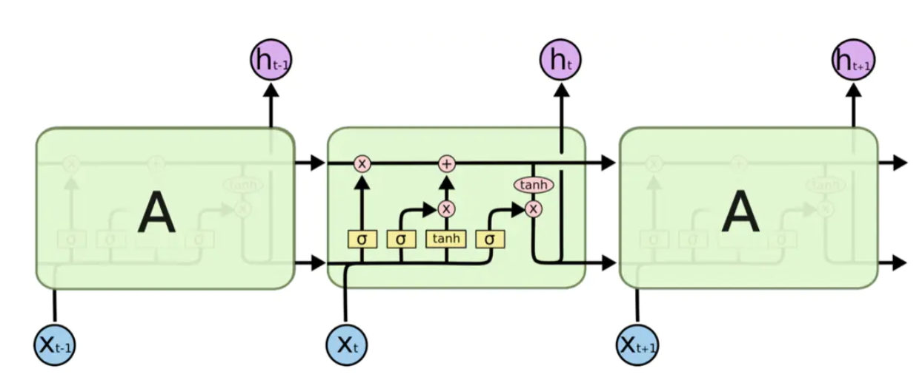
长短期记忆网络 – 基本原理
LSTM结构
LSTM公式

Slide 24
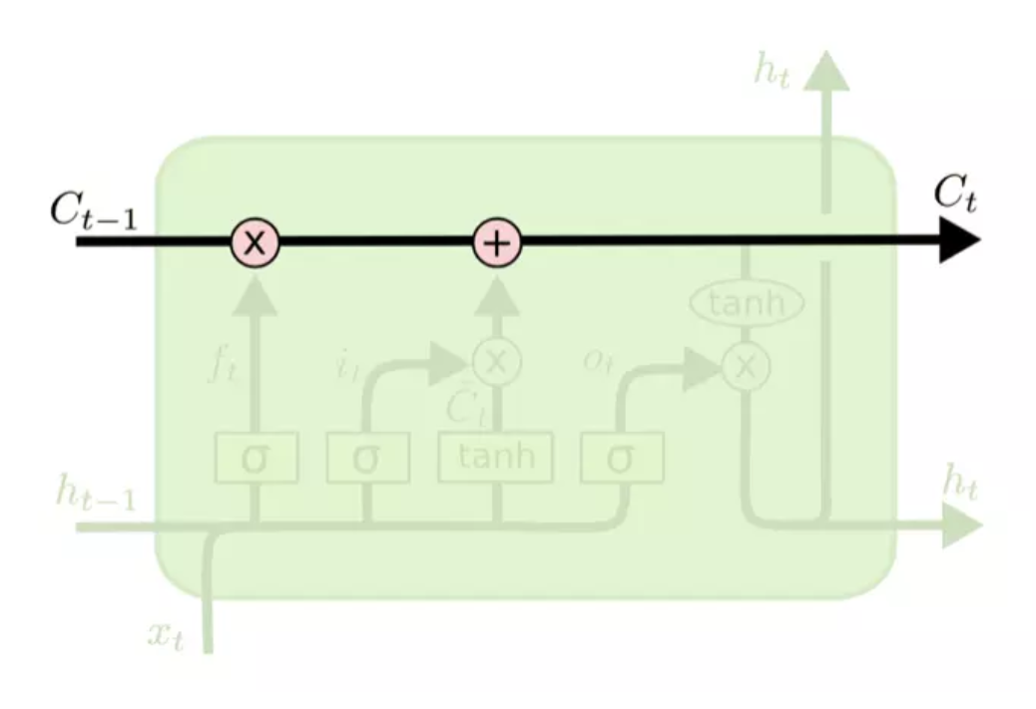
长短期记忆网络 – 基本原理
LSTM的核心是细胞状态，用贯穿细胞的水平线表示
Notes:
该状态由三个“门”来决定删除或增加信息。
输入门：i
遗忘门：f
输出门：o

Slide 25
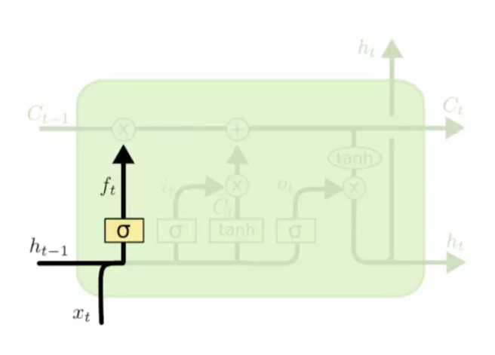
长短期记忆网络 – 基本原理
1）计算遗忘门，决定细胞状态需要舍弃哪部分无用信息
Notes:
第一步要先决定细胞状态需要舍弃哪部分没用的信息，该操作通过遗忘门来处理。

Slide 26
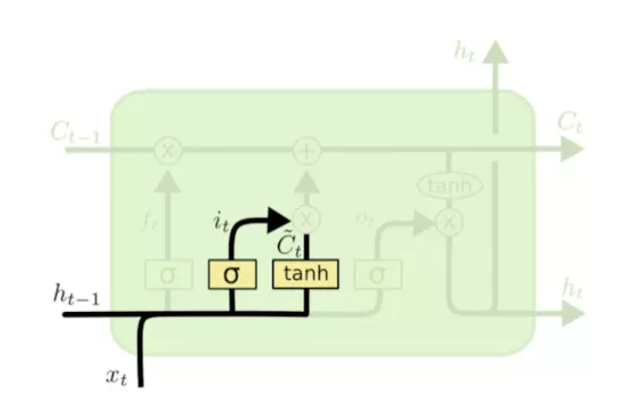
长短期记忆网络 – 基本原理
2）计算输入门，决定细胞状态需要添加哪些有用信息
3）计算候选细胞状态
Notes:
第二步：就是决定给细胞状态添加哪些信息，通过输入门来操作。
首先利用ht-1和xt通过输入门决定更新哪些信息。
然后利用ht-1和xt通过tanh层得到 一个候选细胞状态Ct，里面的信息 可能会更新到细胞信息中

Slide 27
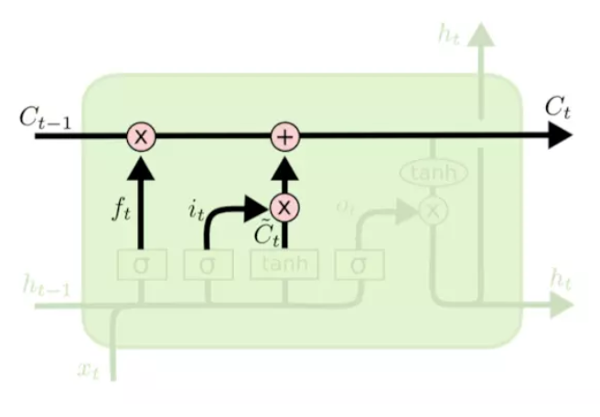
长短期记忆网络 – 基本原理
4）更新细胞状态
Notes:
下面更新细胞状态。更新的规则：通过遗忘门选择忘记一些旧细胞中无用的信息，通过输入门选择添加一些候选的细胞信息的一部分，进而得到新细胞状态。

Slide 28
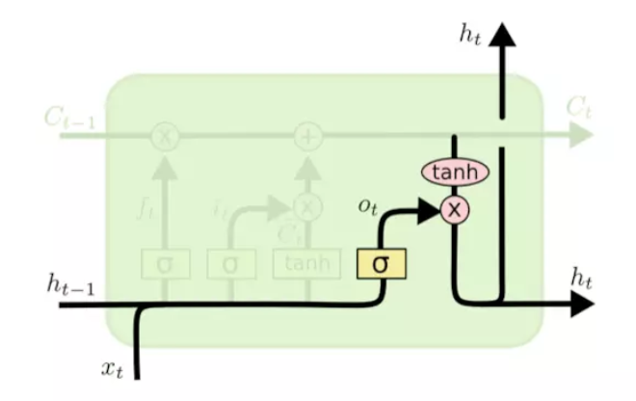
长短期记忆网络 – 基本原理
5）计算输出门，控制细胞状态中哪些信息被输出：
6）计算输出隐状态：
Notes:
更新完细胞状态还达不到我们最终的目的，我们是想得到细胞所呈现出来的状态h，这步操作通过输出门来进行。
根据ht-1和xt来判断输出细胞的哪些特征，是通过sigmoid层来得到判断条件的。
将细胞状态通过tanh层得到一个-1~1
之间的向量。
再将该向量与判断条件相乘，得到我
们最终的输出h。

Slide 29
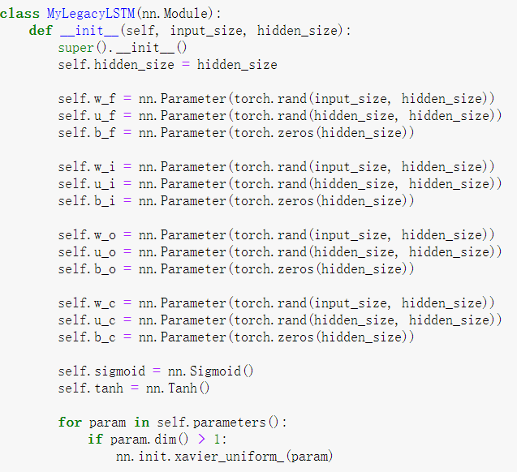
长短期记忆网络 – 模型实现 – 初始化参数

Slide 30
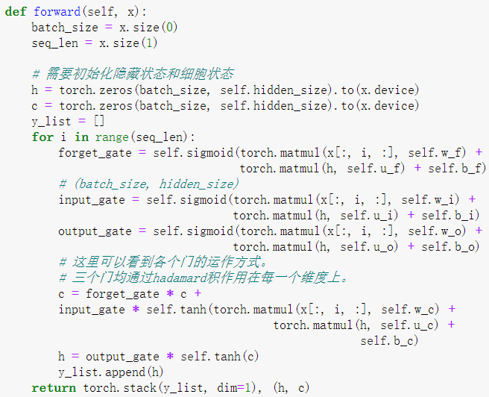
长短期记忆网络 – 模型实现
初始化隐藏状态hidden_state 为全0向量
按照公式循环迭代更新hidden_state，计算输出
返回最后一步的隐藏状态和每一步的输出
注意不同地方的激活函数的选取

Slide 31

长短期记忆网络 – 优化模型实现思路
核心思想：合并矩阵运算，提高并行性
1）各门控计算优化，以遗忘门为例：
遗忘门中的两个矩阵运算实际上可以合并为一个，
相当于拼合 和 ， 此时，门的计算和全连接网络一致，可使用nn.Linear替代：
Notes:
仔细观察计算公式和代码中，三个门控单元和细胞状态更新过程计算方式的一致性，我们可以通过合并矩阵运算，提升运算并行性，从而优化计算效率。

Slide 32
长短期记忆网络 – 优化模型实现思路
核心思想：合并矩阵运算，提高并行性
2）所有门控一起计算：
三个门控单元和 的计算公式高度一致
一步实现所有门的计算，再将结果拆分后进行激活
Notes:
三个门控单元和 𝑐′𝑡 的计算公式是高度一致的，都是对 𝑥𝑡 和 ℎ𝑡 进行矩阵乘法操作，只是激活函数有不同。
因此我们实际上可以一步实现所有门的计算，然后再将结果拆分后进行激活：

Slide 33
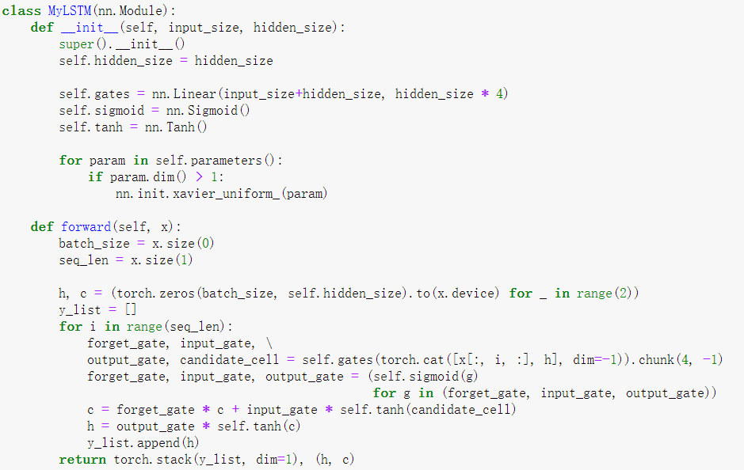
长短期记忆网络 – 优化模型实现
核心思想：
合并矩阵运算，
提
高
并
行
性

Slide 34
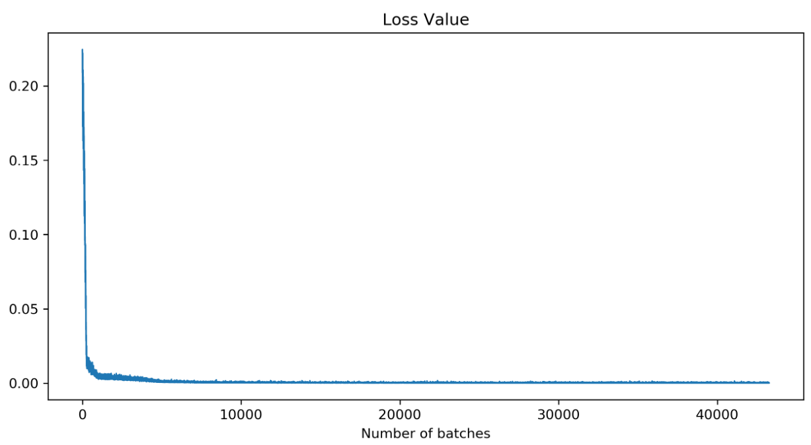
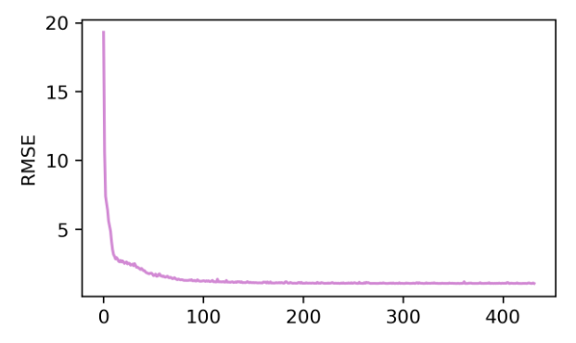
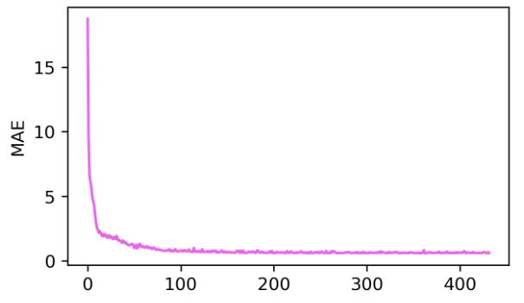
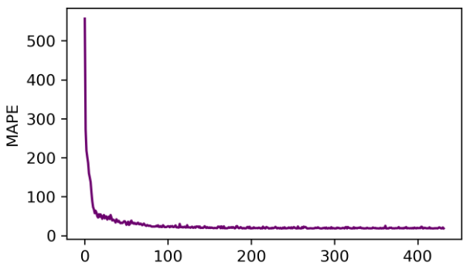
长短期记忆网络 – 训练结果可视化（使用自己实现的模型）
Loss变化
RMSE变化
MAE变化
MAPE变化

Slide 35
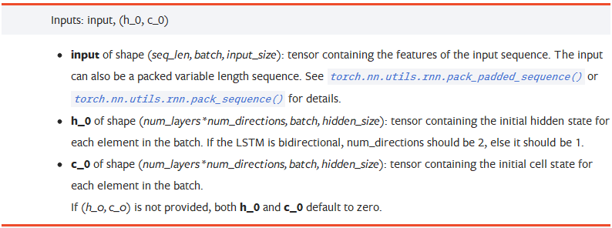
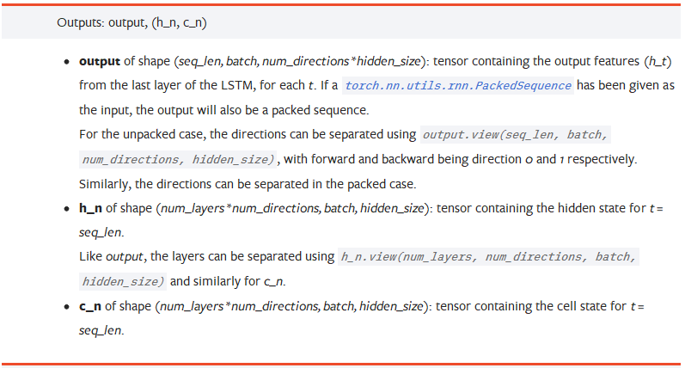
长短期记忆网络 – torch.nn.LSTM
输入
输出
Notes:
类似于RNN，torch.LSTM实现更加完整，包含多层LSTM和双向LSTM。例如，要初始化一个4层，双向的LSTM可以使用以下语句：

Slide 36
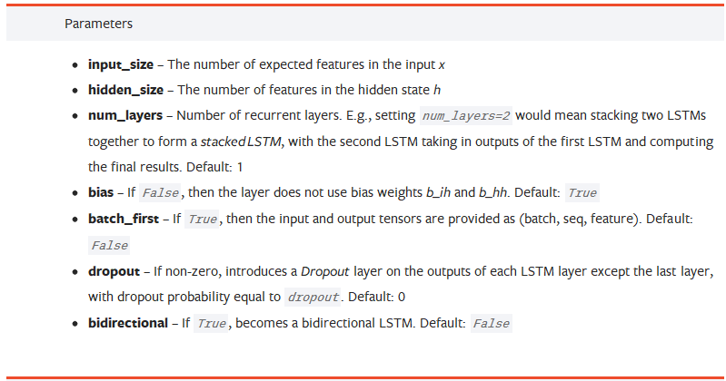
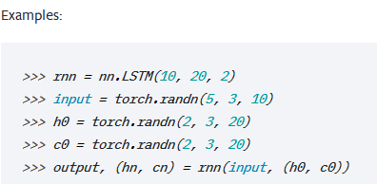
长短期记忆网络 – torch.nn.LSTM
参数
例子
Notes:
类似于RNN，torch.LSTM实现更加完整，包含多层LSTM和双向LSTM。例如，要初始化一个4层，双向的LSTM可以使用以下语句：

Slide 37
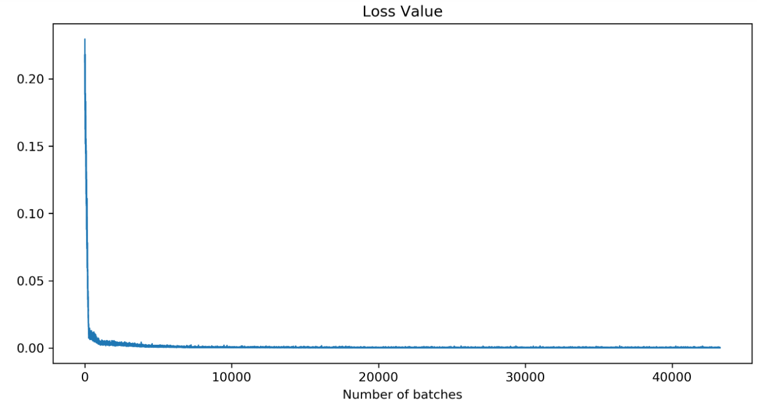
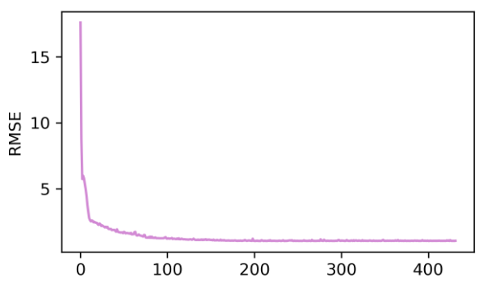
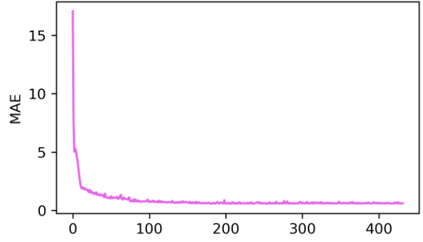

长短期记忆网络 – 训练结果可视化（使用Pytorch自带模型）
Loss变化
RMSE变化
MAE变化
MAPE变化

Slide 38
目录
1. 序列数据处理
3. 长短期记忆网络
基本处理
高级处理
基本原理
动手实现
torch.nn.LSTM
2. 循环神经网络
4. 门控循环单元
基本原理
动手实现
torch.nn.RNN
基本原理
动手实现
torch.nn.GRU

Slide 39
门控循环单元 – 基本原理
GRU：Gate Recurrent Unit
一种特殊形式的RNN
相比LSTM，简化门控机制，提高计算效率
门控：
重置门 ：控制遗忘多少之前时刻的信息
更新门 ：控制保留多少当前时刻的信息
解决长期依赖
RNN
LSTM
提高计算效率
LSTM
GRU
Notes:
重置门：大小取决于之前的输入与当前输入的相关性，
更新门：大小取决于之前的信息与当前的输入关系的大小
重置门的值越小说明之前的信息遗忘越多。选择有多少需要被我们记住的
更新门的值越大说明前一时刻的状态信息保留越多。

Slide 40


门控循环单元 – 基本原理
GRU结构
GRU公式
Notes:
重置门的值越小说明忽略得越多。选择有多少需要被我们记住的
更新门的值越大说明前一时刻的状态信息带入越多，选择要多少之前的，要多少现在的

Slide 41

门控循环单元 – 模型实现（优化后）

Slide 42




门控循环单元– 训练结果可视化（使用自己实现的GRU）
Loss变化
RMSE变化
MAE变化
MAPE变化

Slide 43


门控循环单元 – torch.nn.GRU
输入
输出
初始化一个4层，双向的GRU

Slide 44


门控循环单元 – torch.nn.GRU
参数
例子

Slide 45




门控循环单元– 训练结果可视化（使用Pytorch自带GRU）
Loss变化
RMSE变化
MAE变化
MAPE变化

Slide 46
RNN的一些应用-序列到类别
来源：李宏毅《1天搞懂深度学习》
输入：序列
输出：类别
Sentiment Analysis
超正面
正面
带着愉悦的心情看了这部电影
这部电影太糟了
这部电影很棒
中性
负面
Positive (正面)
Negative (负面)
Positive (正面)
超负面
……
我
觉
得
……
太
好
了

Slide 47

RNN的一些应用-序列到序列
来源：李宏毅《1天搞懂深度学习》
语音识别
同步的序
列到序列
“好棒”
“好棒棒”
好
φ
φ
棒
φ
φ
φ
φ
好
φ
φ
棒
φ
棒
φ
φ
机器翻译
异步的序
列到序列
机
器
学
习
。
machine
learning

Slide 48

RNN的一些应用 – 看图说话
Notes:
循环神经网络比前馈神经网络更加符合生物神经网络的结构，循环神经网络已经被广泛应用在语音识别、语言模型以及时空数据预测任务上。

Slide 49


RNN的一些应用 – 写字、作诗
写字
作诗
Notes:
把一个字母的书写轨迹看作是一连串的点。一个字母的“写法”其实是每一个点相对于前一个点的偏移量，记为(offset x, offset y)。再增加一维取值为0或1来记录是否应该“提笔”。

Slide 50

实验要求
数据集介绍1
回归任务：用历史流量数据预测未来流量
高速公路车流量数据
PeMS是美国加利福尼亚州高速公路的实时车流量数据。
数据由铺设在道路上的检测线圈采集。
本实验中包含04和07两个地区的数据，分别储存在PEMS04.npz和PEMS07.npz两个文件中。
原始数据使用numpy二进制文件存储，可以使用numpy.load函数读取。
数据中的三个特征维度：车流量、拥挤程度和车速
Notes:
PeMS是美国加利福尼亚州高速公路的实时车流量数据，数据由铺设在道路上的检测线圈采集。本实验中包含04和07两个地区的数据，分别储存在PEMS04.npz和PEMS07.npz两个文件中。
FourSquare是一个地点推荐网站，类似于国内的大众点评。当用户到达某个地点时，可以通过手机App进行“签到”(check-in)，如此一来，将一个用户所有的签到记录按照时间顺序排序，就能得到此用户的行动轨迹。本实验中使用的数据包含纽约和东京两个城市的用户签到数据，分别存储在FS_NYC.csv和FS_TKY.csv两个文件中。
原始数据直接通过逗号分隔值(csv)格式存储，可以通过pandas进行读取和简单的处理。下面以FS_NYC为例，简单讲解数据的读取方式，以及数据的含义。
在本次实验中，我们暂时只需要使用userId, venueId和utcTimestamp这三列。每位用户的所有check-in记录可以看作是一条序列。借助pandas中的groupby函数，我们可以遍历每位用户的所有记录。
注意到原始的地点标识符venueId是hash码，这种格式是难以输入到神经网络模型中的。为了后续输入模型的方便，我们最好在预处理时将venueId映射到为从0开始的类标签。

Slide 51
实验要求
数据集介绍2
分类任务：用历史轨迹数据预测下一个签到地点
用户签到数据
FourSquare是一个地点推荐网站，类似于国内的大众点评。
当用户到达某个地点时，可以通过手机App进行“签到”(check-in)。
将一个用户所有的签到记录按照时间顺序排序，就能得到此用户的行动轨迹
本实验中使用的数据包含纽约和东京两个城市的用户签到数据，分别存储在FS_NYC.csv和FS_TKY.csv两个文件中。
Notes:
PeMS是美国加利福尼亚州高速公路的实时车流量数据，数据由铺设在道路上的检测线圈采集。本实验中包含04和07两个地区的数据，分别储存在PEMS04.npz和PEMS07.npz两个文件中。
FourSquare是一个地点推荐网站，类似于国内的大众点评。当用户到达某个地点时，可以通过手机App进行“签到”(check-in)，如此一来，将一个用户所有的签到记录按照时间顺序排序，就能得到此用户的行动轨迹。本实验中使用的数据包含纽约和东京两个城市的用户签到数据，分别存储在FS_NYC.csv和FS_TKY.csv两个文件中。
原始数据直接通过逗号分隔值(csv)格式存储，可以通过pandas进行读取和简单的处理。下面以FS_NYC为例，简单讲解数据的读取方式，以及数据的含义。
在本次实验中，我们暂时只需要使用userId, venueId和utcTimestamp这三列。每位用户的所有check-in记录可以看作是一条序列。借助pandas中的groupby函数，我们可以遍历每位用户的所有记录。
注意到原始的地点标识符venueId是hash码，这种格式是难以输入到神经网络模型中的。为了后续输入模型的方便，我们最好在预处理时将venueId映射到为从0开始的类标签。

Slide 52
实验讲解
循环神经网络实验(平台课与专业课要求相同)
手动实现循环神经网络RNN，并在至少一个数据集上进行实验，从训练时间、预测精度、Loss变化等角度分析实验结果（最好使用图表展示）
使用torch.nn.rnn实现循环神经网络，并在至少一个数据集上进行实验，从训练时间、预测精度、Loss变化等角度分析实验结果（最好使用图表展示）
不同超参数的对比分析（包括hidden_size、batchsize、lr等）选其中至少1-2个进行分析

Slide 53
实验讲解
循环神经网络实验（专业课）
使用PyTorch实现LSTM和GRU并在至少一个数据集进行试验分析 （平台课同学选做，专业课同学必做）
设计实验，对比分析LSTM和GRU在相同数据集上的结果。

Slide 54

北京交通大学《深度学习》课程组成员
景丽萍：http://faculty.bjtu.edu.cn/8249/
桑基韬：http://faculty.bjtu.edu.cn/9129/
张淳杰：http://faculty.bjtu.edu.cn/9371/
万怀宇：http://faculty.bjtu.edu.cn/8793/
滕 竹：http://faculty.bjtu.edu.cn/8902/
原继东：http://faculty.bjtu.edu.cn/9076/
丛润民：http://faculty.bjtu.edu.cn/9374/
夏佳楠：http://faculty.bjtu.edu.cn/9430/
许万茹：http://faculty.bjtu.edu.cn/9522/
杨 扩

